Slide 1
第16章 Nav2 架构与核心组件
• 课程：ROS2 Python 编程
• 课时：2 课时（90 分钟）
• 教学方式：讲授 + 演示
• 主线：导航三大问题 → Nav2 四层架构 → 行为树导航 → 生命周期管理 → 核心组件 → 启动配置与演示
---
第16章 Nav2 架构与核心组件
第 1 / 17 页
Notes:
旁白：各位同学大家好，欢迎进入第十六章。本章聚焦 ROS2 官方导航框架 Nav2，从架构、行为树、生命周期三大主线入手，认识它如何替代 ROS1 的 move_base。建议大家带着"导航要解决哪三个核心问题"的疑问开始学习，后续内容都围绕这条主线展开。

Slide 2
学习目标
• 理解 Navigation2 整体架构和设计思想
• 掌握行为树驱动的导航决策框架
• 熟悉 ROS2 生命周期节点管理机制
• 了解 Nav2 核心组件（BT Navigator、Planner、Controller 等）及其功能
• 能够配置和启动 Nav2 导航系统
• 会使用 Simple Commander API 编写导航任务脚本
---
第16章 Nav2 架构与核心组件
第 2 / 17 页
Notes:
旁白：本页的六项学习目标由宏观到微观排布：先建立架构观，再掌握行为树与生命周期两个核心机制，随后落到核心组件功能、配置启动，最后用 Simple Commander 编程收尾。前五项偏理解与操作，第六项需要动手实践，建议学完理论后在仿真环境中完整跑通一次导航任务再进入下一章。

Slide 3
导航的三大问题
• 要点： 定位、目标设定、规划与控制
机器人自主导航需要解决三个核心问题：
1. 我在哪里？——定位问题：使用 AMCL 或 SLAM 确定机器人在地图中的位置；输入激光雷达、里程计、地图，输出机器人位姿估计
2. 我要去哪里？——目标设定：由用户或任务系统指定目标位姿；可通过 RViz2 可视化设定，或由上层调度系统下发目标点
3. 我要怎么去？——规划与控制：全局规划计算起点到终点的无碰撞路径；局部规划实时避障和路径跟踪；运动控制生成速度指令驱动机器人
---
第16章 Nav2 架构与核心组件
第 3 / 17 页
Notes:
旁白：导航三大问题恰好对应机器人"我在哪里、要去哪里、怎么去"的完整决策闭环。定位通常由 AMCL 粒子滤波完成，目标设定来自用户或上层任务系统，规划与控制则拆成全局搜索与局部避障两层。三者的运行频率不同：定位与全局规划是低频任务，局部规划与运动控制运行在实时层，理解这一点有助于把握 Nav2 的分层设计。

Slide 4
Nav2 概述与设计目标
• 要点： 官方导航框架、插件化、行为树容错
Nav2（Navigation2） 是 ROS2 的官方导航框架，替代 ROS1 中的 move_base，采用行为树驱动的插件化架构。
设计目标：
• 模块化：核心功能以插件形式提供
• 可扩展：支持自定义规划器、控制器、恢复行为
• 鲁棒性：行为树驱动的容错机制
• 资源高效：通过生命周期管理按需启停组件
---
第16章 Nav2 架构与核心组件
第 4 / 17 页
Notes:
旁白：Nav2 的设计目标可概括为四个关键词：模块化、可扩展、鲁棒性、资源高效。模块化依靠插件机制承载各项能力，可扩展允许用户自定义规划器、控制器与恢复行为，鲁棒性由行为树的容错机制保证，资源高效则靠生命周期管理实现按需启停。四个目标环环相扣，共同决定了 Nav2 的架构走向。

Slide 5
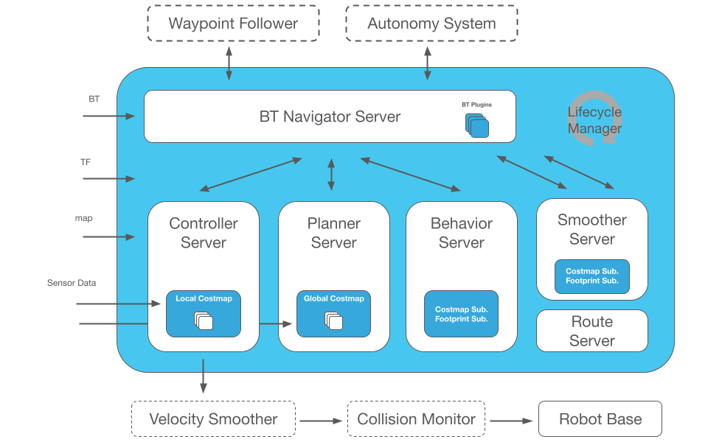
Nav2 四层架构总览
• 要点： 四层架构、NavigateToPose Action、数据流
用户接口层: RViz2 | Simple Commander | 任务调度
↓ 导航目标 (NavigateToPose Action)
行为树导航器 (BT Navigator)
↓ ↓
Planner Server Controller Server
Dijkstra/A* DWA/RPP/MPPI
↓ ↓
Global Costmap Local Costmap
↓
传感器/里程计/地图/定位 (LaserScan, Odometry, Map, AMCL)
图 16-w1：Nav2 系统架构（来源：docs.nav2.org）
第16章 Nav2 架构与核心组件
第 5 / 17 页
---
Notes:
旁白：该图展示 Nav2 的完整数据流：用户经 RViz2 或 Simple Commander 下发目标，通过 NavigateToPose Action 交给行为树导航器，再分流给 Planner 与 Controller 两类服务器，最终落到代价地图与传感器定位层。注意自上而下的目标请求与自下而上的传感器反馈是并存的，这张总览图是理解后续章节的地图。

Slide 6
Nav2 核心组件
• 要点： 组件划分与职责、与 ROS1 的对应关系
组件 | 功能 | 对应 ROS1
bt_navigator | 行为树导航决策引擎 | move_base
planner_server | 全局路径规划 | global_planner
controller_server | 局部路径规划与控制 | local_planner
costmap_2d | 全局/局部代价地图 | costmap_2d
behavior_server | 恢复行为管理 | recovery_behaviors
amcl | 粒子滤波定位 | amcl
map_server | 地图加载与服务 | map_server
waypoint_follower | 航点跟随 | -
官方文档将 Nav2 描述为"一组松耦合、可独立替换的组件"：bt_navigator 只做决策编排，实际能力全部由 Action 服务器提供。
---
第16章 Nav2 架构与核心组件
第 6 / 17 页
Notes:
旁白：这张对照表便于 ROS1 用户迁移学习：Nav2 的每个组件几乎都能在 move_base 体系里找到对应物，只有航点跟随是新功能。需要强调的是，bt_navigator 只做决策编排，规划、控制、恢复等实际能力全部由各 Action 服务器提供，组件间松耦合、可独立替换，这正是插件化架构的核心思想。

Slide 7
Nav2 vs move_base
• 要点： 从固定恢复流程到可编程决策
特性 | Nav2 (ROS2) | move_base (ROS1)
架构 | 行为树驱动 | 有限状态机
可扩展性 | 插件化，高度可定制 | 有限的自定义
生命周期 | ROS2 生命周期节点 | 标准节点
多机器人 | 原生支持 | 需额外配置
恢复行为 | 可配置行为树 | 固定恢复序列
语言 | C++/Python | C++
关键区别：恢复行为不再是一串写死的 fallback，而是行为树中的一等公民节点，可按场景裁剪。
---
第16章 Nav2 架构与核心组件
第 7 / 17 页
Notes:
旁白：本表揭示了 Nav2 与 move_base 最本质的差异在决策模型：前者用行为树表达导航策略，后者是固定的有限状态机。因此恢复行为从写死的失败处理序列变成行为树中的节点，可随场景裁剪，例如只保留旋转与清理代价地图。从工程角度看，这种可编程决策为复杂导航任务留出了充分的定制空间。

Slide 8
行为树基础
• 要点： 控制节点、装饰节点、执行节点
行为树（Behavior Tree）是用于控制决策流程的树形结构：
• 控制节点：Sequence（顺序执行，全部成功才成功）、Fallback（任一成功则成功）、Parallel（并行执行）
• 装饰节点：Repeater（重复）、Inverter（反转）、RateController（限频）、Condition（条件检查）
• 执行节点：Action（执行导航、旋转等具体任务）、Condition（检查是否到达目标等）
特性 | 行为树 | 有限状态机
模块化 | 高，节点可重用 | 低，状态转换耦合
可读性 | 树形结构直观 | 状态图复杂
调试 | 可视化 XML | 日志跟踪
容错 | 自然支持 | 需显式设计
---
第16章 Nav2 架构与核心组件
第 8 / 17 页
Notes:
旁白：行为树把决策拆成控制、装饰、执行三类节点：控制节点决定分支走向，装饰节点附加重复、限频等策略，执行节点完成具体动作。与有限状态机相比，行为树的节点可复用、树形结构直观、支持 XML 可视化调试，容错由节点组合自然表达，这正是 Nav2 选择行为树作为决策框架的根本原因。

Slide 9
Nav2 默认行为树与执行流程
• 要点： navigate_to_pose.xml、PipelineSequence、RecoveryNode
默认导航行为树 navigate_to_pose.xml 的执行流程：
接收到导航目标 {goal}
└─ PipelineSequence: NavigateWithRecovery
├─ 第一阶段 RateController(1Hz): 全局规划
│ ├─ ComputePathToPose 计算全局路径
│ └─ 失败 → RecoveryNode: ClearEntireCostmap 后重试
└─ 第二阶段 RateController(10Hz): 路径跟踪
├─ FollowPath 执行跟踪（10Hz 重规划）
└─ 失败 → RecoveryNode: Spin → Wait → BackUp
→ ClearEntireCostmap → 重试 FollowPath
• PipelineSequence：前序分支保持运行、后续分支并发推进（支持跟踪中 1Hz 重规划）
• nav2_behavior_tree 包内置约 50 个现成节点（IsPathValid、GoalUpdated、ClearCostmapService 等），可用 Groot 可视化编辑
---
第16章 Nav2 架构与核心组件
第 9 / 17 页
Notes:
旁白：这份流程值得逐层解读：外层 PipelineSequence 先以 1Hz 频率规划全局路径，成功后转入 10Hz 的路径跟踪，两个分支还能并发推进。每个阶段各自挂接 RecoveryNode，失败时依次执行清理代价地图或旋转、等待、后退等恢复动作后重试，这套"重规划加恢复"机制就是 Nav2 容错导航的内核。

Slide 10
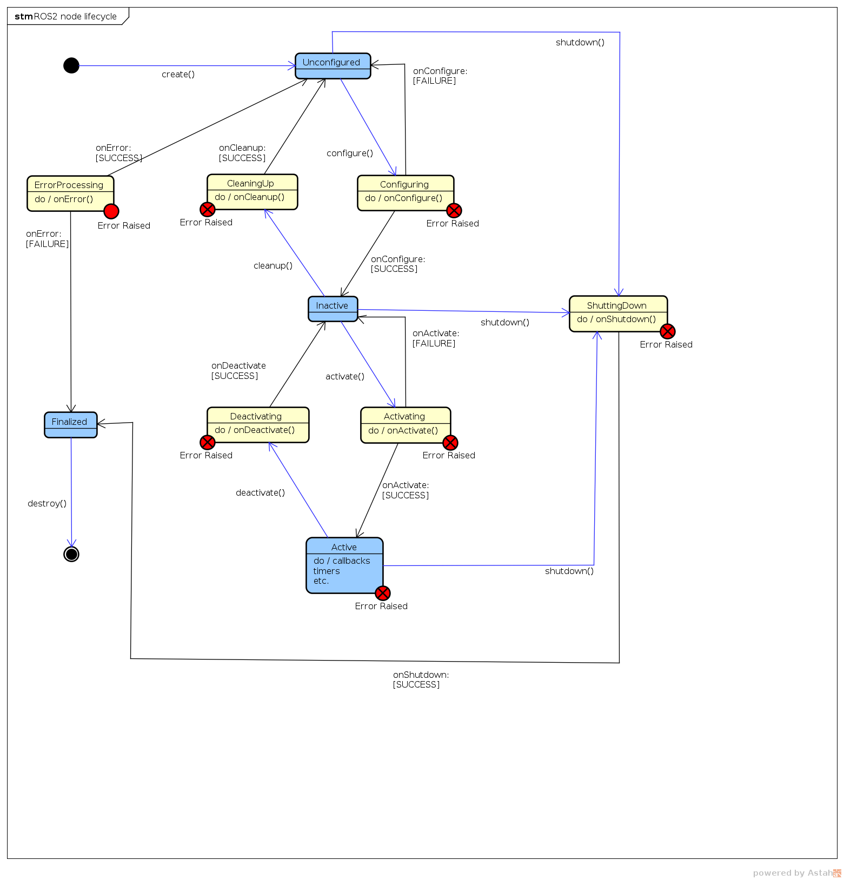
生命周期节点管理
• 要点： 状态机、生命周期管理器、一键启动
Nav2 所有导航组件均为生命周期节点（Lifecycle Node），具有明确的状态转换：
图 16-w2：ROS2 生命周期节点状态机（来源：design.ros2.org）
第16章 Nav2 架构与核心组件
第 10 / 17 页
• 状态：Unconfigured → Inactive → Active → Finalized
• 转换：configure / activate / deactivate / cleanup / shutdown
• 常用命令：ros2 lifecycle get <节点>、ros2 lifecycle set <节点> activate
• 生命周期管理器可一键启动：创建所有节点 → 依次 configure → 依次 activate，未就绪即回滚，保证系统鲁棒性与资源高效利用
---
Notes:
旁白：状态机图展示了生命周期节点的四个状态与转换动作：先 configure 完成初始化，再 activate 激活，运行中可 deactivate 暂停、cleanup 清理、shutdown 收尾。configure 与 activate 分离的用意在于组件可先统一初始化、校验就绪后再整体激活，配合生命周期管理器的一键启动与失败回滚，实现机器人上鲁棒且节省资源的运行管理。

Slide 11
Planner Server 与 Controller Server
• 要点： 全局规划 ComputePathToPose、局部跟踪 FollowPath、cmd_vel
Planner Server（全局规划）：在全局代价地图上搜索起点到终点的无碰撞路径，支持 Navfn（Dijkstra/A*）、SMAC（含 Hybrid-A*，支持阿克曼底盘）等插件，通过 ComputePathToPose Action 提供服务。
Controller Server（局部规划与控制）：跟踪全局路径并避开动态障碍物，实时处理激光数据并输出 cmd_vel 速度指令。
插件 | 类型 | 特点 | 适用场景
DWB | 采样式 | 经典 DWA 实现，参数直观 | 差速底盘入门
MPPI | 采样式（MPC） | 无约束轨迹优化，平滑高效 | 高动态场景
RPP | 几何跟踪 | regulated pure pursuit，限速安全 | 简单可靠的巡线
---
第16章 Nav2 架构与核心组件
第 11 / 17 页
Notes:
旁白：Planner 与 Controller 一高一低：前者在全局代价地图上搜索无碰撞路径，后者跟踪路径并实时避障，输出 cmd_vel 速度指令。表中三种局部控制器各有侧重：DWB 参数直观适合差速底盘入门，MPPI 用无约束轨迹优化生成平滑轨迹适合高动态场景，RPP 以受调节的纯跟踪实现安全限速适合巡线，选型主要权衡计算量与平滑性。

Slide 12
Behavior Server 与代价地图层
• 要点： 恢复行为、代价地图分层建模
Behavior Server（恢复行为）：管理导航失败时的恢复策略，包括 Spin（原地旋转）、BackUp（后退）、Drive on Heading（沿当前方向前进）、Wait（等待）、Clear Costmap（清除代价地图）。
代价地图层：将环境建模为带代价值的栅格：
图层 | 插件 | 功能
静态层 | StaticLayer | 加载预建地图
障碍物层 | ObstacleLayer | 传感器实时障碍物
膨胀层 | InflationLayer | 障碍物膨胀
体素层 | VoxelLayer | 3D 障碍物感知
全局代价地图偏重静态层+膨胀层（离线规划），局部代价地图偏重障碍物层+滚动窗口（在线避障）。
---
第16章 Nav2 架构与核心组件
第 12 / 17 页
Notes:
旁白：Behavior Server 兜底管理导航失败时的恢复策略，而代价地图把环境建模为带代价值的栅格。表中四个图层插件各司其职：静态层加载预建地图，障碍物层实时融合传感器观测，膨胀层扩大安全距离，体素层感知三维障碍。全局与局部代价地图的图层侧重不同，正对应离线规划与在线避障两种用途。

Slide 13
Nav2 启动与配置
• 要点： nav2_bringup、nav2_params.yaml、Simple Commander
# 使用预建地图启动导航
ros2 launch nav2_bringup navigation_launch.py \
map:=./maps/office_map.yaml \
params_file:=./config/nav2_params.yaml \
use_sim_time:=true
# 自动启动（包含定位）
ros2 launch nav2_bringup bringup_launch.py \
map:=./maps/office_map.yaml use_sim_time:=true
• nav2_params.yaml 按节点名分段配置：bt_navigator、planner_server、controller_server、global_costmap、local_costmap、amcl 等
• Simple Commander API（生产级封装）：BasicNavigator + waitUntilNav2Active() 等待就绪 → goToPose(goal) 发送目标 → getFeedback() 监控剩余距离 → getResult() 检查结果；还提供 goThroughPoses、followWaypoints 等多目标接口
第16章 Nav2 架构与核心组件
第 13 / 17 页
---
Notes:
旁白：启动命令的关键在参数：map 指定预建地图，params_file 载入按节点名分段编写的配置，带 bringup 的脚本还会自动启动定位节点。Simple Commander 的编程范式固定：先等待 Nav2 各组件就绪，再发送目标、周期读取反馈并检查最终结果，另有 goThroughPoses、followWaypoints 等接口可组合出复杂的多目标任务。

Slide 14
运行演示
• 要点： 启动 Nav2 组件、观察生命周期状态
演示步骤：
1. 启动仿真环境与 Nav2 导航栈
2. ros2 lifecycle list 查看 Nav2 组件的生命周期状态
3. 在 RViz2 中使用 Navigation2 设定目标点，观察全局路径与局部轨迹
4. 人为遮挡目标点，观察 Spin/BackUp/Clear Costmap 恢复行为
---
第16章 Nav2 架构与核心组件
第 14 / 17 页
Notes:
旁白：演示环节注意两个观察点：一是执行 ros2 lifecycle 命令时各组件状态从 Unconfigured 逐一切换到 Active 的过程；二是在 RViz2 中设定目标后机器人沿全局路径行驶并实时局部避障，遇阻时 Spin、BackUp、Clear Costmap 的触发顺序与行为树配置一一对应，可回到 P9 的流程图对照理解。

Slide 15
本章要点
• 导航三大问题：我在哪里（定位）、我要去哪里（目标设定）、我要怎么去（规划与控制）
• Nav2 是 ROS2 官方导航框架，采用行为树驱动的插件化架构，四层结构清晰
• 行为树通过 PipelineSequence、RecoveryNode、RateController 实现"重规划 + 恢复"的容错导航
• 生命周期节点提供明确的状态机，生命周期管理器支持一键有序启动
• 核心组件：BT Navigator 决策编排，Planner/Controller/Behavior Server 各司其职
• 代价地图分层建模：静态层、障碍物层、膨胀层、体素层
• Simple Commander API 是生产级 Python 封装，适合编写业务导航逻辑
---
第16章 Nav2 架构与核心组件
第 15 / 17 页
Notes:
旁白：本章要点可浓缩为一句话：Nav2 以行为树做决策、以生命周期管启停、以插件承载能力。七条要点覆盖从三大问题的提出到 Simple Commander 编程的完整知识链，其中四层架构、行为树容错与代价地图分层是后续章节反复使用的基础，建议对照 P5 的架构图重点记忆。

Slide 16
练习题
1. 架构题：绘制 Nav2 的系统架构图，说明各组件之间的数据流和依赖关系。
2. 配置题：编写 nav2_params.yaml，包括行为树导航器、全局规划器、局部控制器和代价地图的完整配置。
3. 编程题：使用 nav2_simple_commander 编写多点导航程序，机器人依次访问 5 个目标点，每到达一个点后暂停 3 秒。
4. 分析题：分析 Nav2 使用生命周期节点管理的优势，说明状态转换机制如何提高系统鲁棒性和资源利用效率。
5. 设计题：设计一个自定义导航行为树，包含电池检查、前往充电桩、充电等待、继续任务，写出对应 XML。
---
第16章 Nav2 架构与核心组件
第 16 / 17 页
Notes:
旁白：五道练习题由浅入深：前两题考察架构图绘制与参数文件编写，第三题要求用 Simple Commander 实现五点巡航并间隔停留，第四题分析生命周期管理对鲁棒性与资源效率的价值，第五题综合设计带电池检查与回充的行为树。最后一题最能检验本章掌握程度，建议课后动手写出完整 XML。

Slide 17
下章预告
第17章 全局代价地图
• 代价地图的分层结构与数据流
• 静态层、障碍物层、膨胀层的工作原理与参数调优
• 全局/局部代价地图的配置差异
• 传感器数据融合与滚动窗口
• 代价地图常见问题排查（穿墙、膨胀过大、更新卡顿）
第16章 Nav2 架构与核心组件
第 17 / 17 页
Notes:
旁白：本章建立了 Nav2 的整体框架，但代价地图的分层建模只是作了概述。下一章将聚焦全局代价地图，深入图层插件、膨胀机制与参数调优，并对比全局与局部代价地图的差异，这些内容是学习第十八章路径规划算法的必要前提，建议先回顾 P12 的表格做好衔接。

